Slide 1




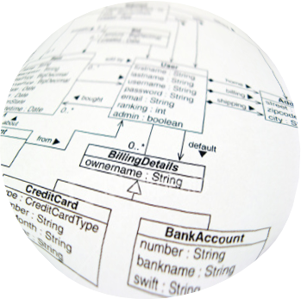



Rapid Application Development
Análise Funcional / Requisitos
Environemnts
Business Processes
Análise Técnica
Identificação de objectivos
Modularização em requisitos
Security
Dicionário de Dados
Definição do modelo de tipos
Diagrama de classes e modelo entidade associação
Levantamento de recursos (BD, email, ...)
Especificação de processos de negócio e respectivas permissões (RBAC)
Resultado da análise codificado em XML com schema pré-definido
Agrupamento de toda a estrutura da solução
Geração Automática de Código
Análise da solução centralizada no dicionário de dados
Suporte para C#, SQL
Extensível a outras linguagens
Integração com Visual Studio
Implementação de operações CRUD
Geração de todo o código estrutural da solução
Ricardo Neto 26657@alunos.isel.pt Nuno Sousa 31923@alunos.isel.pt Paulo Pires 32223@alunos.isel.pt
INSTITUTO SUPERIOR DE ENGENHARIA DE LISBOA

